Slide 1
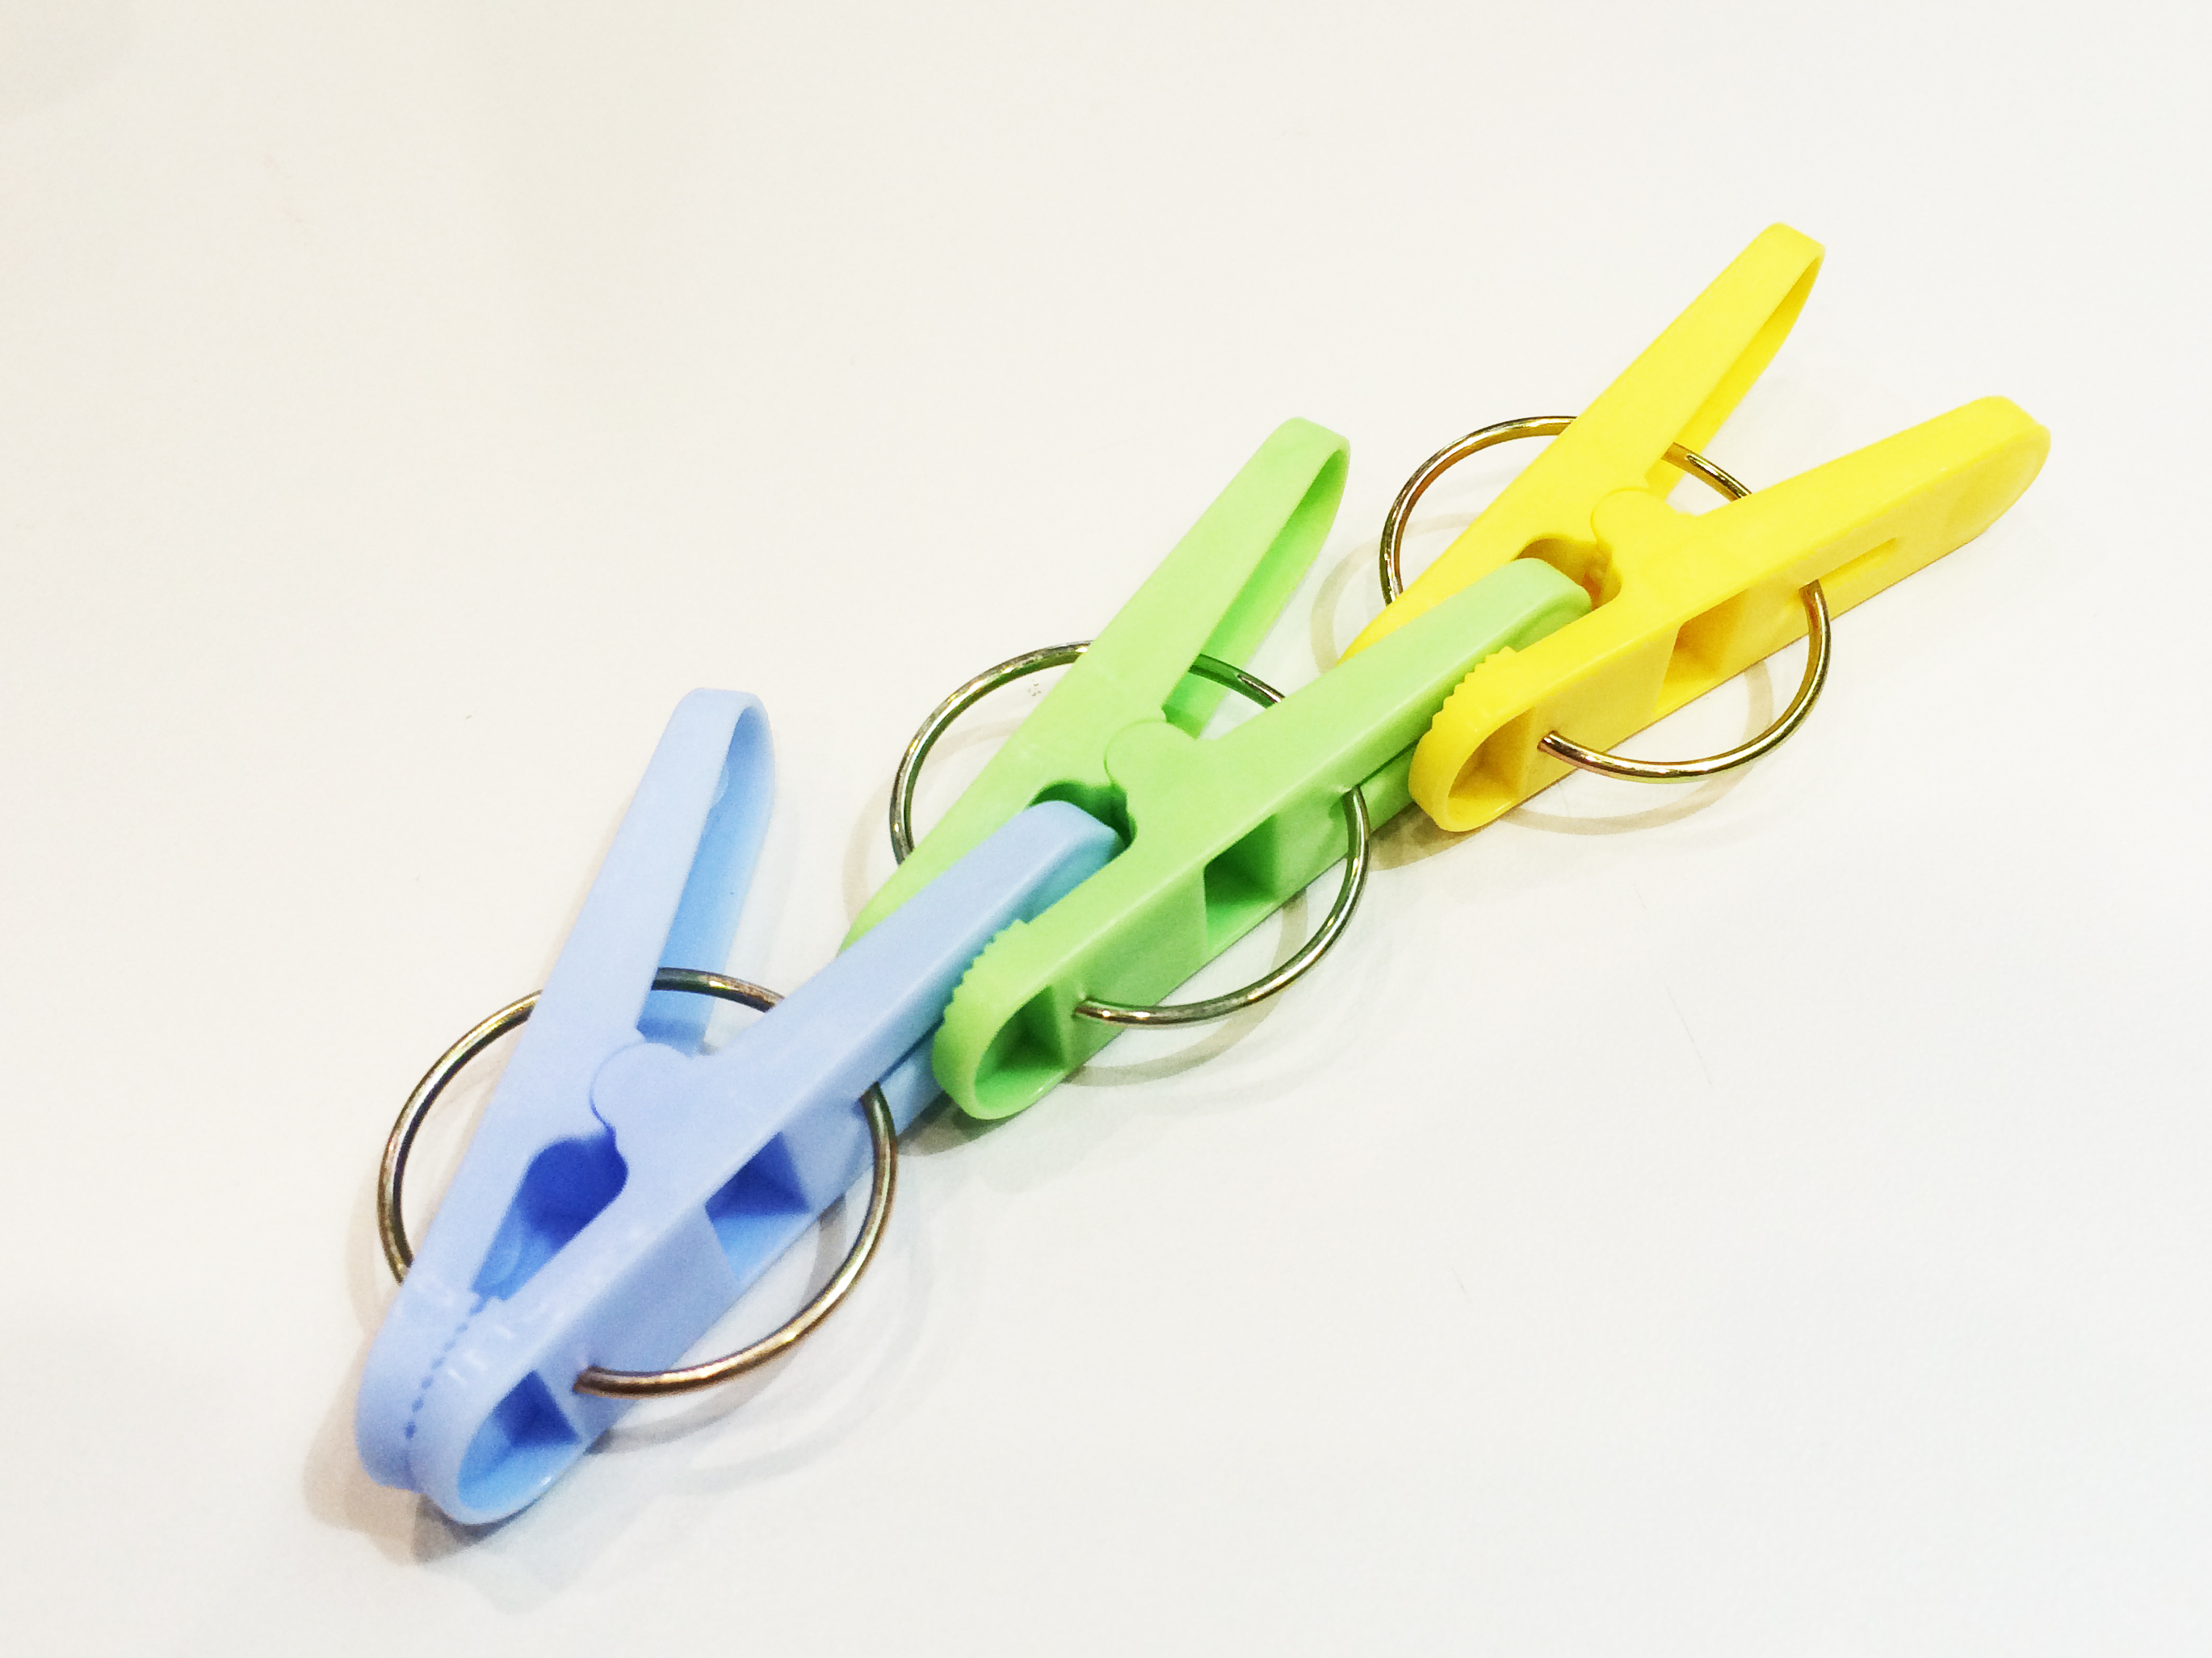
Notes:
洗濯バサミをこのように繋げて遊んだ経験が皆さんあると思います。
この点に着目して、うまく一つなぎにできる洗濯バサミを考えた
ハサミの挟む部分と、持ち手の部分がうまく噛み合うようにできていて、繋げて遊ぶことができます。
また、バラバラになりがちな洗濯バサミをまとめて収納できるという利点もあります。
洗濯物を取り込むときに、お母さんがハサミを外して、それを子供が集めてつないでいくなどの場面が想定されます。

Slide 2
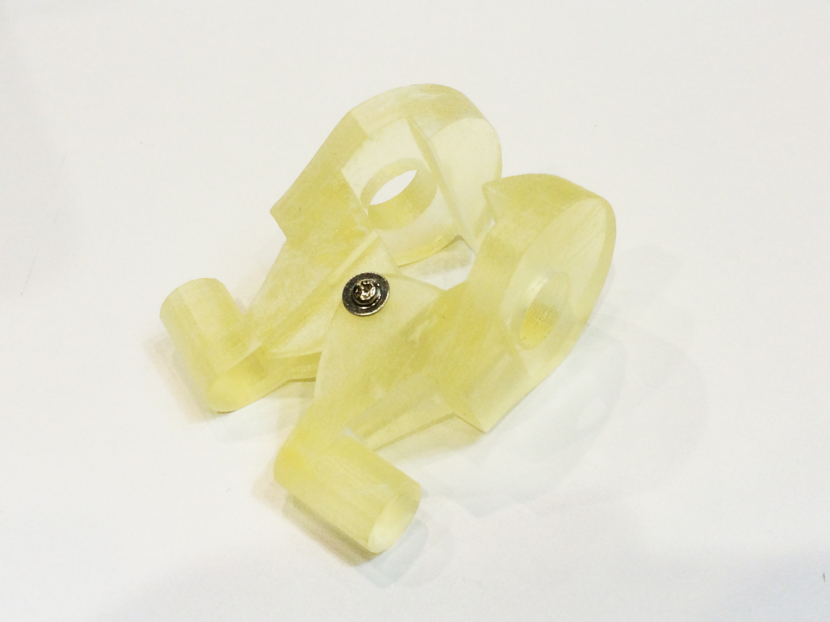
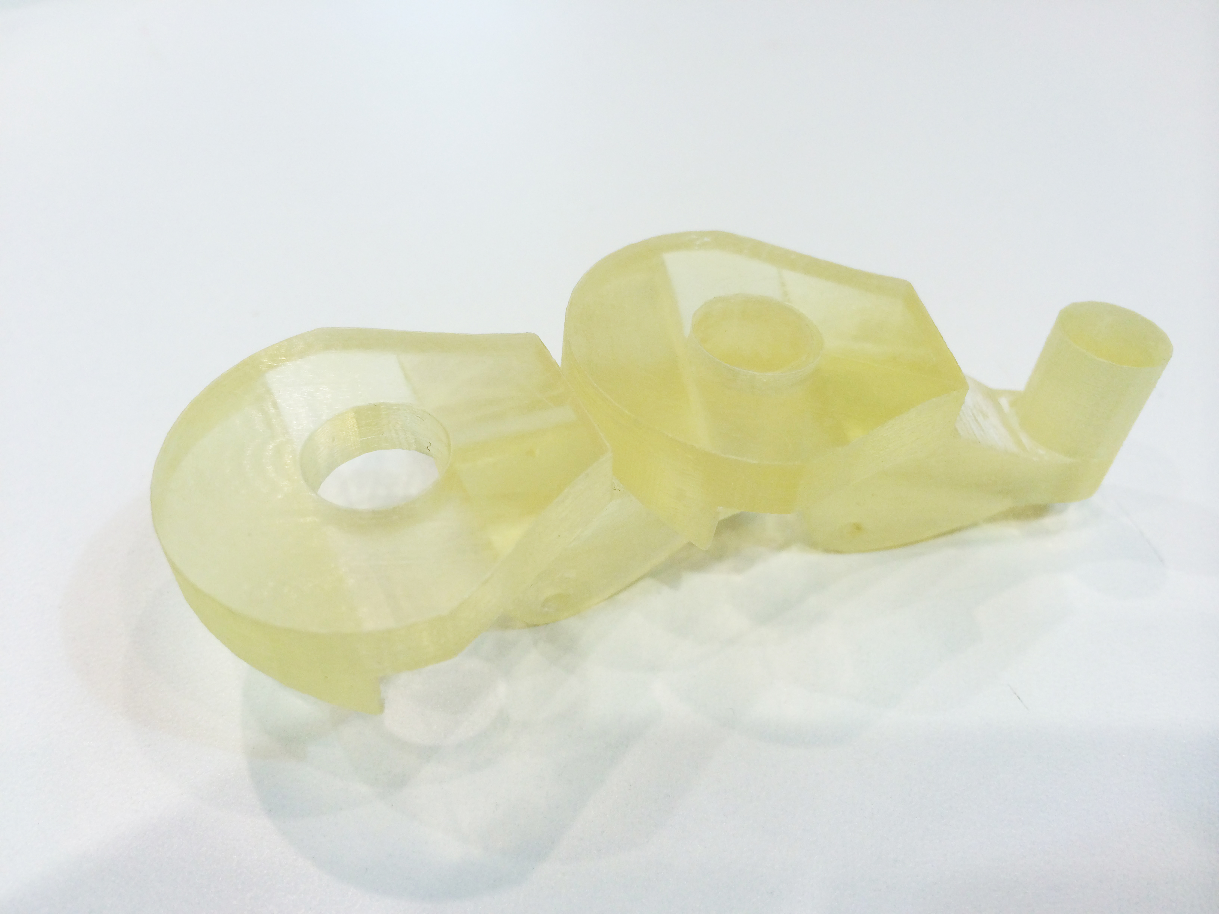
ツナガルクリップ
インダストリアルアート 松岡 湧紀
Notes:
洗濯バサミをこのように繋げて遊んだ経験が皆さんあると思います。
この点に着目して、うまく一つなぎにできる洗濯バサミを考えた
ハサミの挟む部分と、持ち手の部分がうまく噛み合うようにできていて、繋げて遊ぶことができます。
また、バラバラになりがちな洗濯バサミをまとめて収納できるという利点もあります。
洗濯物を取り込むときに、お母さんがハサミを外して、それを子供が集めてつないでいくなどの場面が想定されます。

